Slide 1



Trường Tiểu học Đoàn Kết
CHÀO MỪNG QUÝ THẦY CÔ
CÙNG CÁC EM HỌC SINH
ĐẾN VỚI TIẾT HỌC VẦN

Slide 2

Ôn bài cũ

Slide 3
pi po
lệ phí
Sa Pa
bơ phờ

Slide 4
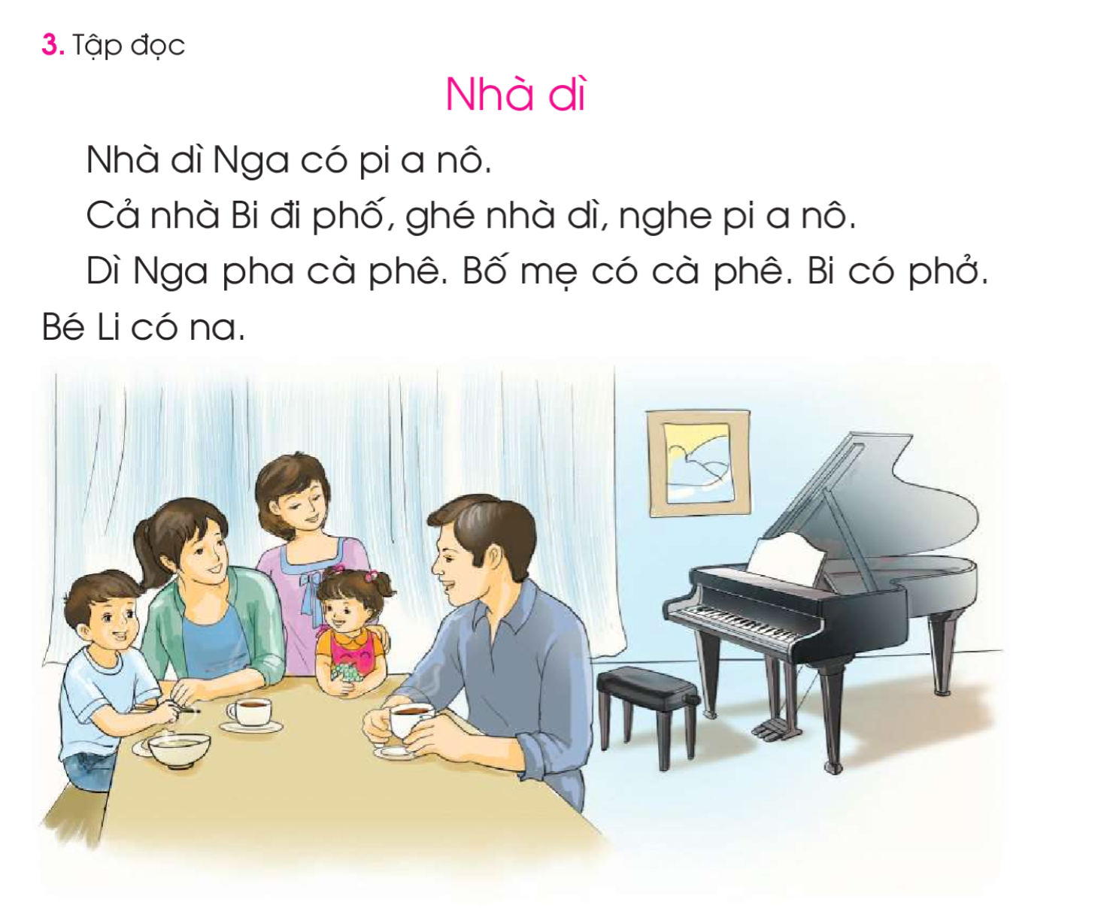

Slide 5

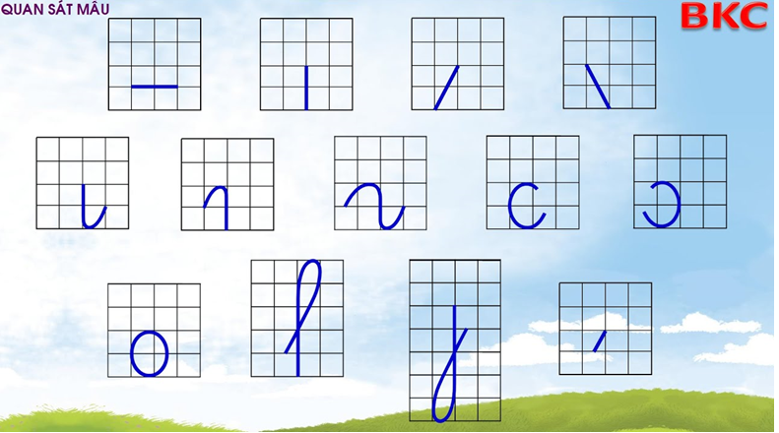
Thứ tư ngày 5 tháng 10 năm 2022
Học vần
Bài 24:
qu - r

Slide 6

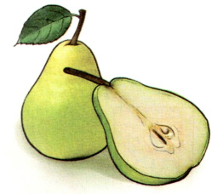
1. Lµm quen
qu¶ lª
qu¶
qu

Slide 7
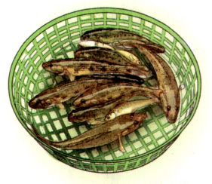
1. Lµm quen
ræ c¸
ræ
r

Slide 8
qu
r
quả lê
rổ cá

Slide 9
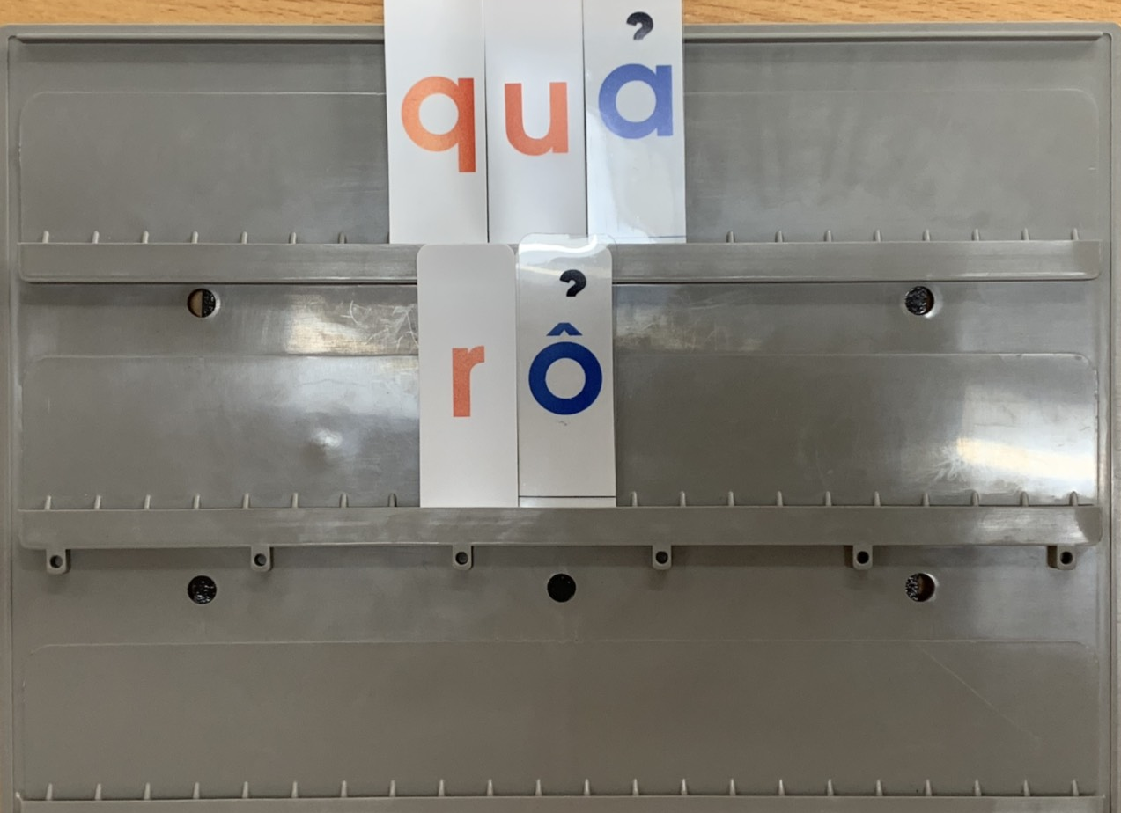

Slide 10
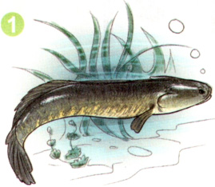
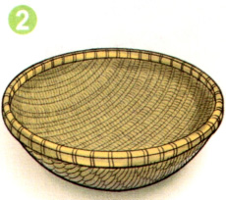
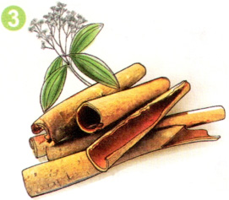
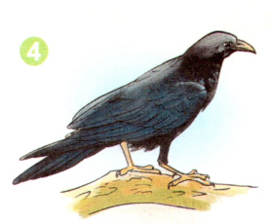
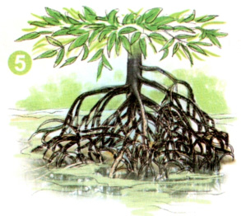
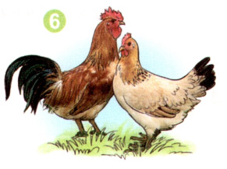
2. TiÕng nµo cã ©m qu? TiÕng nµo cã ©m r.
c¸ qu¶
r¸
quÕ
qu¹
rÔ
gµ ri
Notes:
Sau khi xuất hiện hiệu ứng chú thích tranh, giáo viên nhấn vào từng tiếng để học sinh đọc to tiếng có âm qu và tiếng có âm r. Muốn đọc lại tiếng nào nhấn vào tiếng đó

Slide 11
2. Nối qu với tiếng có qu.
Nối r với tiếng có r.
1
2
cá quả
rá
qu
3
4
quế
quạ
r
5
6
rễ
gà ri
Notes:
Sau khi xuất hiện hiệu ứng chú thích tranh, giáo viên nhấn vào từng tiếng để học sinh đọc to tiếng có âm g và tiếng có âm h. Muốn đọc lại tiếng nào nhấn vào tiếng đó

Slide 12
2. TiÕng nµo cã ©m qu? TiÕng nµo cã ©m r.
c¸ qu¶
r¸
quÕ
qu¹
rÔ
gµ ri
Notes:
Sau khi xuất hiện hiệu ứng chú thích tranh, giáo viên nhấn vào từng tiếng để học sinh đọc to tiếng có âm qu và tiếng có âm r. Muốn đọc lại tiếng nào nhấn vào tiếng đó

Slide 13
Tìm tiếng ngoài bài chứa âm qu
quý, que, quỹ, què…..

Slide 14
Tìm tiếng ngoài bài chứa âm r
ra, rọ, rẻ, ru, rủ….

Slide 15
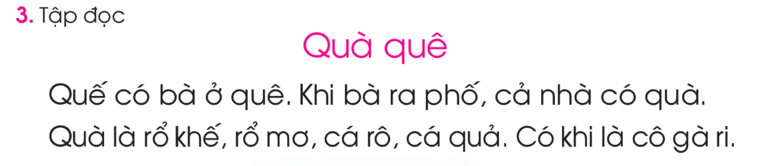
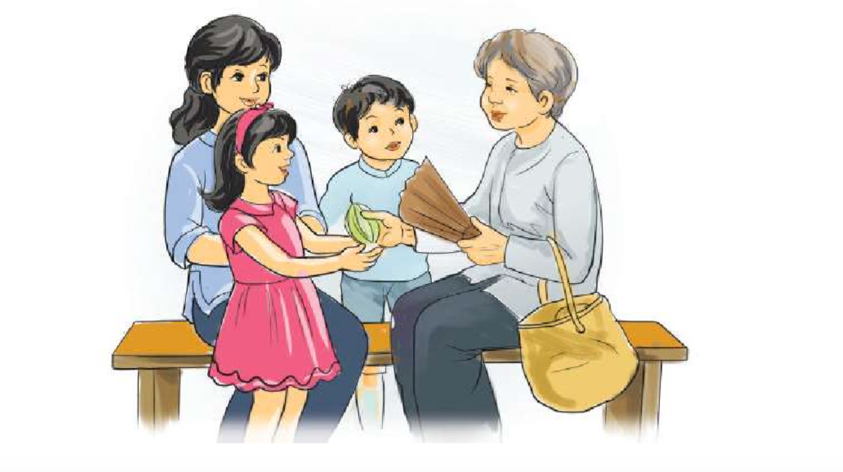

Slide 16
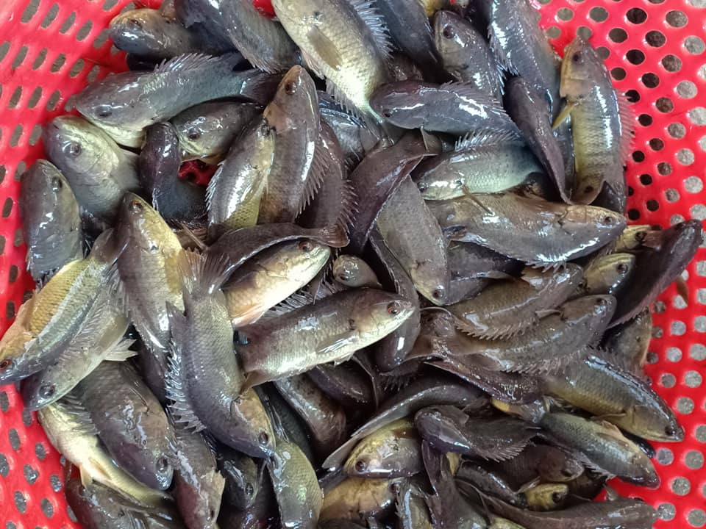
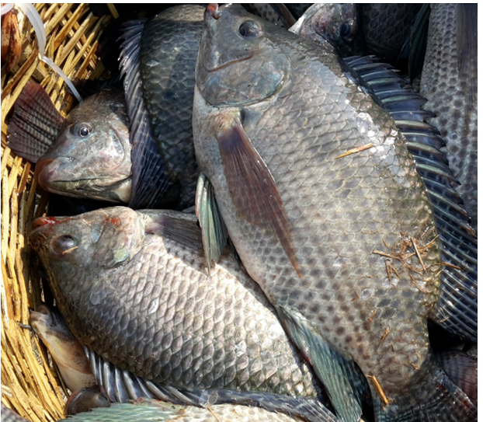
Cá rô đồng
Cá rô phi

Slide 17

Dặn dò

